Slide 1
Programme de formation croisée sur les troubles de santé mentale et dépendance
Continuum de services en dépendances pour les jeunes (12-25 ans) à Montréal
Rencontre virtuelle
23 mars 2022
José Bernard
Collection Les Impatients
www.formationcroisee.com

Slide 2
Mot de bienvenue
Michel Perreault, Ph. D.
Chercheur
Centre de recherche de l’Institut Douglas, CIUSSS ODIM
Professeur agrégé
Département de psychiatrie, Université McGill
michel.perreault@douglas.mcgill.ca
Notes:
12H: MICHEL (1 MINUTE)

Slide 3
Activités de formation croisée
But: Assurer une meilleure intégration des services pour les personnes aux prises avec des troubles concomitants (santé mentale et toxicomanie)
Comment: Stages d’observation (depuis 2003, 259 stagiaires) et Sessions d’échanges (depuis 2007, 19 sessions pour plus de 6000 participants).
Pour qui: Intervenants, responsables de programmes toute personne intéressée.
Notes:
12H01: MICHEL (2 MINUTES)
L’objectif du programme de formation croisée c’est d’assurer une meilleure intégration des services pour les personnes aux prises avec des troubles concomitants.
Ceux qui sont des habitués du programme de formation croisée savent qu’on propose habituellement deux types d’activités:
C’est à dire qu’on a les grands événements de partage de connaissances à l’Institut Douglas et on a les stages d’observations oû on fait un jumelage entre des intervenants qui vont aller observer un autre milieu de travail, mieux connaître les personnes qui travaillent dans une autre ressource, leur mandat et leur façon d’intervenir auprès de la clientèle
Avec la pandémie, on a ajusté nos activités en mode virtuel. Donc si vous allez sur notre site web, vous allez trouver des formations en ligne sous forme de capsules videos et d’autres documents d’information. Et vous allez aussi pouvoir trouver les captations des rencontres virtuelles comme celle qu’on fait aujourd’hui et qui peuvent être visionnées en différées.

Slide 4
N’oubliez pas de remplir le questionnaire d’évaluation
Cliquez sur le lien dans la section Q & A
Notes:
12H03: MICHEL 30 secondes

Slide 5
Au menu: Trois présentations
Emmanuelle Prairie
Agente de planification, de programmation et de recherche
CIUSSS du Centre-Sud-de-l’Île-de-Montréal, Direction régionale de santé publique
Sihem Boutaleb et Taylor McNulty
Travailleuses sociales
CIUSSS de l’Ouest-de-l’île-de-Montréal
Jean-François Racine
Chef de service en réadaptation, Service externe dépendance, Ouest et Centre-Ouest
CIUSSS du Centre-Sud-de-l’Île-de-Montréal - Direction des programmes santé mentale et dépendance
Des réponses à vos questions (Q&A)
Écrire une question ou un commentaire
Notes:
12H04: MICHEL (1 MINUTE)
Quatre présentions suivies d’une période de questions.
Plusieurs personnes ont déjà indiqué des questions dans leur formulaire d’inscription et vous pouvez aussi poser des questions par écrit avec la function Q & A durant l’activité.
On a un temps limité mais on va essayer de répondre au maximum de questions

Slide 6
En complément, sur notre site web www.formationcroisee.com
Liste de ressources
Infographies
Formation en ligne à venir (juin 2022) sur le thème du cannabis et de la santé mentale chez les jeunes.
Notes:
12H05: LÉONIE (2 minutes)
Tel que mentionné par Michel, on va profiter du temps qu’on a avec nos experts invités pour répondre à un maximum de vos questions ce midi.
Mais c’est sûr qu’on sera pas en mesure de répondre à toutes les questions.
Alors, ce qu’on a fait, c’est qu’on a preparé une page sur notre site web – formationcroisee.com – oû on a rassemblé des références vers des organismes qui offer des services aux jeunes qui sont aux prises avec des difficultés santé mentale ou à la consommation, on a aussi mis des liens vers des outils et vers de la documentation qui pourrait vous intéresser en lien avec les questions que vous avez posées dans les formulaires d’inscription.
On a conçu cette page là avec les meilleures intentions et au meilleur de notre connaissance mais y’a beaucoup de gens ici aujourd’hui qui ont des expertises pointues et qui pourraient nous aider à bonifier et raffiner l’information qui est sur cette page web pour que ça puisse server d’outil aux personnes qui ont besoin d’information. Alors vraiment, ce qu’on veut pour cette page là, c’est qu’elle soit le fruit d’un travail collectif, qu’elle soit dynamique, qu’on la garde à jour et qu’elle puisse être utile, comme un outil de partage de connaissance.
Alors SVP, écrivez-moi si vous avez des suggestions pour améliorer le contenu de la page ☺

Slide 7
Volet prévention
Emmanuelle Prairie
Agente de planification, de programmation et de recherche
CIUSSS du Centre-Sud-de-l’Île-de-Montréal, Direction régionale de santé publique
https://formationcroisee.com/
Notes:
12H06: Sans plus attendre, on va débuter nos présentations d’experts
On est extrêmement chanceux de pouvoir compter sur leur présence aujourd’hui.
Ceux qui ont déjà assisté à nos rencontres virtuelles savent que c’est du speed dating – on a une heure pour rencontrer 4 offres de services, pour savoir qui fait quoi.
Ils auront 8 minutes chacun pour s’adresser à vous. Étant donné que le temps est serré, je vais commencer à leur faire des grands signes quand il va leur rester une minute pour qu’ils ramassent leur conclusion alors inquiétez-vous pas si vous me voyez gesticuler de manière alarmante.
Commençons tout de suite avec Marie-Claude Sauvé, directrice de l’organisme Cumulus. À vous la parole Marie-Claude.

Slide 8
ACTIONS PRÉVENTIVES SPA EN MILIEU SCOLAIRE SECONDAIRE À MONTRÉAL
Formation croisée
Emmanuelle Prairie et Charline Côté, APPR, Direction régionale de santé publique de Montréal
23 mars 2022

Slide 9
Plan de la présentation
Contexte
Quelques données
Projet SPA et orientations montréalaises
Programmes et organismes et financés à Montréal
Soutien aux intervenants (Communauté de pratique)

Slide 10
1) Contexte de financement SPA et SM

Slide 11
Contexte
Promotion/Prévention
Services de 1ère ligne
Services de 2ème ligne
Plan d’action interministériel en santé mentale (2022-2026)
Plan d’action interministériel en dépendances (2018-2028)
Implantation du projet Aire Ouverte
Rehaussement en santé mentale positive
Actions de SP
Rehaussement en prévention des dépendances

Slide 12
2) Quelques données

Slide 13
Quelques données à Montréal – consommation de substances psychoactives (SPA)
Source: Institut de la statistique du Québec, Enquête québécoise sur la santé des jeunes du secondaire, 2010-2011 et 2016-2017

Slide 14
3) Projet SPA et orientations montréalaises

Slide 15
Projet d'actions préventives SPA milieux scolaires secondaires
Investissement de $15 millions ($3.38 millions récurrents pour Montréal) du MSSS balisé par le cadre de référence de l’AQCID* et évalué par le RISQ**
Prévention de la consommation problématique de SPA
Prévention universelle à intervention précoce
Jeunes de 12-17 ans en milieu scolaire
Écoles publiques et privées, anglophones et francophones
Déployé par le milieu communautaire
Démarche coordonnée par la Direction régionale de santé publique de Mtl incluant une communauté de pratiques des intervenants communautaires
Jusqu'à 18h / semaine par ratio de 1000 élèves
± 60 intervenants communautaires dans les écoles
* Association québécoise des centres d'intervention en dépendances
** Recherche et intervention sur les substances psychoactives - Québec
Notes:
Projet de prévention de la consommation problématique de SPA
destiné aux jeunes de 12 à 17 ans en milieu scolaire
déployé par le milieu communautaire
coordonné par la DRSP de Montréal

Slide 16
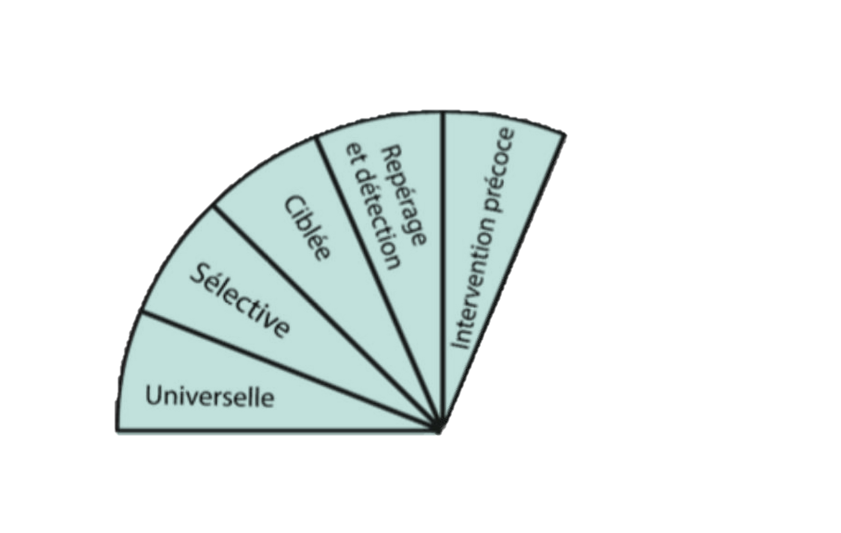
Orientations montréalaises
Continuum de services en dépendance
Déploiement de programmes validés
Prévention universelle jusqu’à l’intervention précoce
Approche de réduction des méfaits
Implication des jeunes (sélection des projets)
Mise en place d’une communauté de pratique

Slide 17
4) Organismes et programmes financés à Montréal

Slide 18
Programmes et organismes financés à Montréal
Activités estivales
IP via présence-école
Programme APTE
Programme Lift
IP via présence-école dans certains milieux
IP via travail de corridor dans certains milieux

Slide 19
Programmes et organismes financés à Montréal (suite)
Programme Agir, Munir, Prévenir
IP via présence-école
IP via présence-école

Slide 20
Activités réalisées à Montréal (sept-déc 2021)
10 organismes communautaires qui ont déployé dans 92% des écoles secondaires publiques et 25% des écoles secondaires privées (100% des écoles privées à besoins particuliers ciblées) à Montréal (anglophones et francophones) :
1153 ateliers de prévention universelle
Plus de 17 000 heures de présence dans les écoles
Plus de 800 rencontres individuelles
114 kiosques midi
78 ateliers de prévention sélective/ciblée
Plusieurs autres actions des intervenants (dépistage, référence vers services de 2e ligne, support aux équipes écoles, participation à des comités toxico, à la révision ou mise en place d’un protocole, etc.)

Slide 21
5) Soutien aux intervenants

Slide 22
Communauté de pratique SPA
Mandat
Soutenir les intervenants dans le déploiement d’interventions basées sur les pratiques recommandées en prévention des SPA auprès des jeunes
Objectifs
Utilisation d’un langage et d’une compréhension commune de la prévention de l’usage problématique des SPA et la réduction des méfaits
Collaboration entre les intervenants communautaires.
Circulation d’information
Apprentissage par les savoirs théoriques et savoirs expérientiels
Réflexion et partage des enjeux, défis, initiatives, bons coups, etc.

Slide 23
Services en première ligne
Sihem Boutaleb
Travailleuse sociale
CIUSSS de l’Ouest-de-l’île-de-Montréal
Taylor McNulty
Travailleuse sociale
CIUSSS de l’Ouest-de-l’île-de-Montréal
Notes:
Maintenant qu’on a parlé de prevention, on va parlé de l’offer de soins et services qui est offerte aux jeunes à travers le continuum jeunesse du CIUSSS de l’Ouest de l’ile de Montréal, avec

Slide 24
Service de proximité en dépendance
CIUSSS de l’Ouest de-l’Île-de-Montréal
Téléphone : 514-364-2572, poste 24731

Slide 25
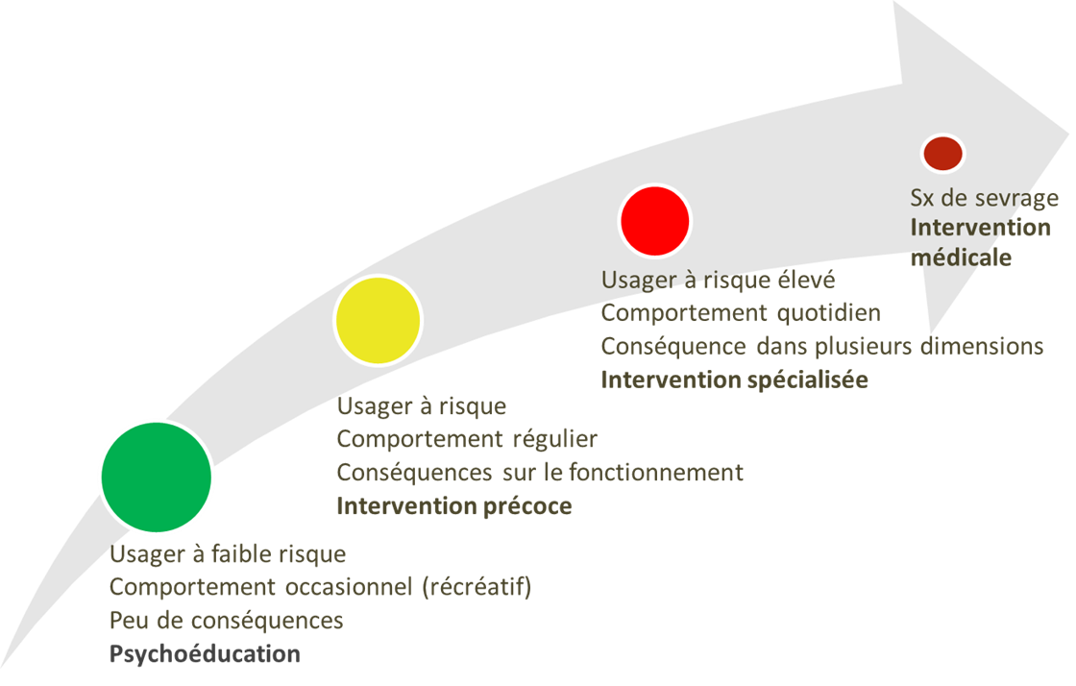
Population cible
L’équipe de proximité en dépendance offre les services bilingues sur une base volontaire à toute clientèle de 0 à 100 ans préoccupée par leur consommation (alcool, drogues) et/ou par leurs habitudes (jeux, temps d’écran).
Nous utilisons les outils suivants pour identifier le niveau de sévérité de l'utilisation :
- 12-17 ans : DEP-ADO
- 18 et plus : DÉBA Alcool, Drogue, Jeu ou Internet

Slide 26
Service proximité en dépendance CIUSSS de l’Ouest de-l’Île-de-Montréal
Les interventions visent à:
Prévenir la détérioration de la condition des personnes avec un profil de consommation faible à modérée; Réduire les conséquences associées au maintien de leurs comportements; Susciter la motivation au changement.
Services offerts à la population :
Intervention individuelle court terme (8-10 rencontres)
Intervention précoce et prévention
Programmes Mes Choix disponibles (alcool, drogue, cannabis, jeu)
Séances de groupe (selon les besoins populationnels)
Accompagnement vers les services spécialisés
Informations Psychoéducation

Slide 27
Programme Mes Choix
Mes Choix est un programme de prévention qui vise à redonner aux gens la capacité de choisir où, quand, avec qui et quelle quantité consommer, qu’il s’agisse d’une substance ou d’un comportement.
18 ans et plus
Contrôle de la consommation/réduction ou abstinence
Formule autonome, dirigée ou de groupe
Guide offert en français et en anglais
Toute personne intéressée ou référée au programme
doit d’abord rencontrer un intervenant de l’équipe des services proximité
pour une évaluation de ses besoins.

Slide 28
Services offerts aux partenaires
Rôle conseil
Rencontre interdisciplinaire
Appui individuel à l’intervention
Aide à l’orientation
Co-intervention

Slide 29
Les demandes de services
No wrong door:
Les intervenants du CIUSSS (Batshaw/DPJ, Aire Ouverte, SMJ, etc.)
Les médecins de famille
Les organismes communautaires
L’usager peut se présenter à l'Accueil Psychosocial
Pour effectuer une référence:
Compléter notre formulaire de référence et le DEP-ADO/DÉBA.
Si vous êtes un intervenant situé dans un des quatre CLSC du CIUSSS de l'Ouest de l'Île-de-Montréal vous pouvez utiliser le formulaire "Requête de services professionnelles réservé à l'usage des CLSC".
Les requêtes de services doivent être envoyées par courriel :
proximitedependance.comtl@ssss.gouv.qc.ca
Téléphone : 514-364-2572, poste 24731

Slide 30
Services spécialisés
Jean-François Racine
Chef de service en réadaptation, Service externe dépendance, Ouest et Centre-Ouest
CIUSSS du Centre-Sud-de-l’Île-de-Montréal - Direction des programmes santé mentale et dépendance
https://formationcroisee.com/
Notes:
12H06: Sans plus attendre, on va débuter nos présentations d’experts
On est extrêmement chanceux de pouvoir compter sur leur présence aujourd’hui.
Ceux qui ont déjà assisté à nos rencontres virtuelles savent que c’est du speed dating – on a une heure pour rencontrer 4 offres de services, pour savoir qui fait quoi.
Ils auront 8 minutes chacun pour s’adresser à vous. Étant donné que le temps est serré, je vais commencer à leur faire des grands signes quand il va leur rester une minute pour qu’ils ramassent leur conclusion alors inquiétez-vous pas si vous me voyez gesticuler de manière alarmante.
Commençons tout de suite avec Marie-Claude Sauvé, directrice de l’organisme Cumulus. À vous la parole Marie-Claude.

Slide 31
Direction santé mentale et dépendance du CIUSSS du Centre-Sud-de-l’Île-de-Montréal

Slide 32
Le centre de réadaptation en dépendance du CCSMTL
Il s’agit de l’ancien Dollard-Cormier… et également du CRDM
Fusion des établissements en 2015
Mandat spécialisés en dépendance 2e ligne pour la population francophone et allophone
La population anglophone et chinoise est desservie par « Foster » (CISSSMO)
Depuis été 2020, présence du CRD dans différents points de service sur l’Île.
Direction santé mentale et dépendance du CIUSSS du Centre-Sud-de-l’Île-de-Montréal

Slide 33
Direction santé mentale et dépendance du CIUSSS du Centre-Sud-de-l’Île-de-Montréal

Slide 34
Offre de service
Réadaptation externe jeune et adulte
Clientèle de 12 ans et plus
Présentant un trouble :
D’usage de substance (TUS) / Alcool et drogue
Jeux de hasard et d’argent (TJHA)
Cyberdépendance
Soutien à l’entourage
Réinsertion sociale en lien avec la dépendance
Service de gestion de sevrage avec hébergement
Service de réadaptation interne adulte
Référence vers les services d’hébergement au niveau jeunesse
Direction santé mentale et dépendance du CIUSSS du Centre-Sud-de-l’Île-de-Montréal

Slide 35
Déploiement de l’offre de service pour les jeunes
Présence dans plusieurs écoles de Montréal
En partenariat avec l’équipe école ainsi que les partenaires communautaires présent (YMCA, Cumulus, Prévention NDG, autres)
Suivi de réadaptation externe en dépendance dans les milieux d’hébergement du programme jeunesse du CCSMTL
Référence vers les milieux d’hébergement spécialisés en dépendance pour les adolescents
Portage, Grand Chemin, Nouveau Point de Vue
Soutien aux parents
Direction santé mentale et dépendance du CIUSSS du Centre-Sud-de-l’Île-de-Montréal

Slide 36
Pour recevoir des services du CRD
Contacter le guichet unique en dépendance : 514-385-1232
Évaluation du requis de service par l’administration d’outils de dépistage
Orientation du dossier vers le bon point de service pour l’évaluation spécialisés avec l’intervenant pivot
Référence vers d’autres services en fonction des besoins évalués et si non admissible
Direction santé mentale et dépendance du CIUSSS du Centre-Sud-de-l’Île-de-Montréal

Slide 37
Continuum de service dans Ouest et Centre-Ouest
Arrimage fait avec les équipes de proximité dépendance du CCOMTL et au COMTL
Possibilité de référence directe dans les points de service Monkland, Lachine / Pierrefonds
Arrimage fait avec les équipes / programme dédiées EFJ, SMJ, CAFE
Direction santé mentale et dépendance du CIUSSS du Centre-Sud-de-l’Île-de-Montréal

Slide 38
Besoin de formation
Le CRD du CCSMTL a le mandat de formation régionale en dépendance
Courriel pour nous joindre : formation.dependances.ccsmtl@ssss.gouv.qc.ca
Offre de formations variées disponibles
Direction santé mentale et dépendance du CIUSSS du Centre-Sud-de-l’Île-de-Montréal

Slide 39
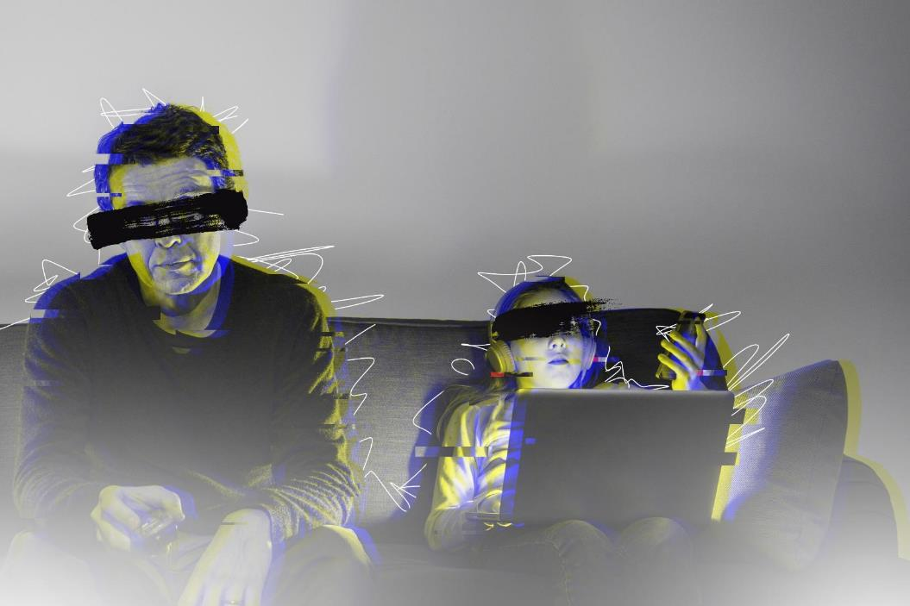
servicedependance.ca
514 385-1232
Formulaire de référence professionnelle
ciusss-centresudmtl.gouv.qc.ca
guichet.dependance.ccsmtl@ssss.gouv.qc.ca
Pour joindre le CRD
Santemonteregie.qc.ca/services/dependances
450-443-4413
Formulaire disponible en ligne
accueil.dependance.cisssmo16@ssss.gouv.qc.ca
Pour joindre Services externes Anglophones
Direction santé mentale et dépendance du CIUSSS du Centre-Sud-de-l’Île-de-Montréal

Slide 40
MERCI
Direction santé mentale et dépendance du CIUSSS du Centre-Sud-de-l’Île-de-Montréal

Slide 41
N’oubliez pas de remplir le questionnaire d’évaluation
Cliquez sur le lien dans la section Q & A

Slide 42
10 secondes de remerciements !
e
Financement
Santé Canada
Ministère de la Santé et des services sociaux
Partenaires principaux
Institut Douglas
CIUSSS de l’Ouest-de-l’Île-de-Montréal
Institut universitaire sur les dépendances
Conférenciers
Comité de suivi
Notes:
MICHEL: 12H57

Slide 43
10 secondes de remerciements !
Et l’équipe organisatrice :
Léonie Archambault
Diana Milton
Cathy Bazinet
Richard Neto
Yves Bergeron

Slide 44
N’oubliez pas de remplir le questionnaire d’évaluation
Cliquez sur le lien dans la section Q & A

Slide 45
Suivez-vous et aimez-nous!
formationcroisee.com
Revoyez les conférences!
Accédez aux présentations PowerPoint!
facebook.com/formationcroisee
Revoyez les conférences!

Slide 46
Diapos supplémentaires

Slide 47
Quelques données à Montréal – consommation de substances psychoactives (SPA)
Source: Institut de la statistique du Québec, Enquête québécoise sur la santé des jeunes du secondaire, 2010-2011 et 2016-2017

Slide 48
Conseils pour parler de consommation avec les jeunes
Garder en tête que la majorité des jeunes ne présentent pas une consommation à risque ou problématique (96% = feux verts à Montréal, EQSJS 2016-2017)
Être ouvert et à l’écoute
Être prêt à répondre aux interrogations des jeunes
Choisir les moments et contextes propices pour aborder le sujet
Donner des informations justes, crédibles et nuancées
Adapter les messages à l’âge et au niveau de développement
Éviter de dramatiser ou de banaliser la consommation
Prioriser les messages non-moralisateurs
Se tenir informé des ressources pour référer les jeunes au besoin

